Slide 1



Софтуерна документация: мениджър на хотелски резервации
Изготвили: ЗДравко желев, ивелин добрев, камен тодоров и мартин петров

Slide 2
Съдържание:
Техническо писане
Техническо писане: процесът
Добри практики
Изисквания
Дизайн/Архитектура
Документация на код
Документация за крайния потребител

Slide 3
Техническо писане
Техническото писане е важно, заради коментарите, които добавяме, за да може останалите разработчици да знаят, кое за какво служи и да може продуктът като код да е разбираем. Граматиката трябва да е на ниво, да не се правят правописни грешки и да бъдат употребени правилните термини.

Slide 4
Техническо писане: процесът
Процесът на техническото писане служи също като подсказка. Кодът, който пишем трябва да е възможно най-сбит, за да не заема излишно пространство и да не губи много време. Времето е нужно да бъде достатъчно до крайният срок, за да може кодът да се изпипа отвсякъде и да има хубаво визуално оформление.
Но също разработчиците, направили продукта, не е подходящо да правят и документацията, защото погледнато отстрани от потребител се вижда по друг начин, а самите разработчици са по-навътре с нещата(прекалено близо са до продукта).

Slide 5
Точност и яснота
Точността на документа е много важна за идеалното показно на продукта и да запознае потребителите си с него. Точността е и свързана с яснотата, защото ако разработчиците не се придържат по темата, няма да бъде разбираемо от потребителите(липсва яснота). За подобряване на точността провеждахме тестове за използваемост(usability testing). За добра яснота използвахме коментари за всяка част на кода.

Slide 6
Изисквания
Гледната точка на потребителят е, че сайтът функционира нормално и получава обратна връзка на момента. Единственият недостатък е това, че log-in формата лисва.

Slide 7
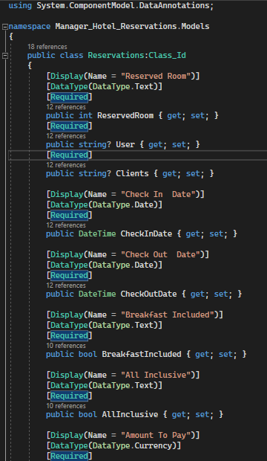
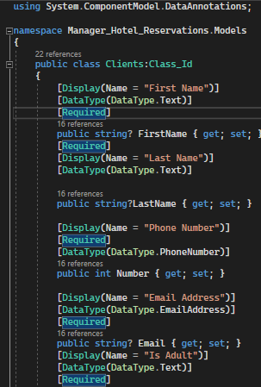
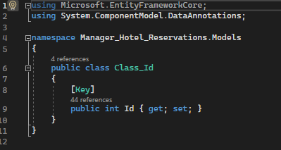
Дизайн/архитектура
Използва се ASP.NET Core MVC model
Models -

Slide 8
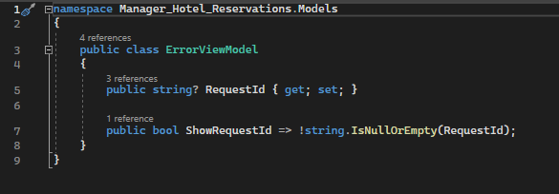
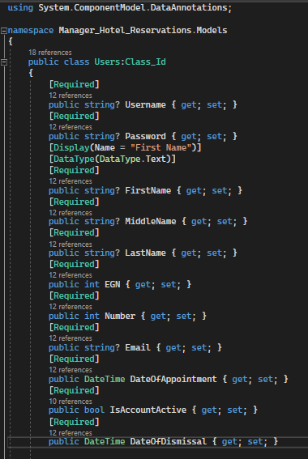
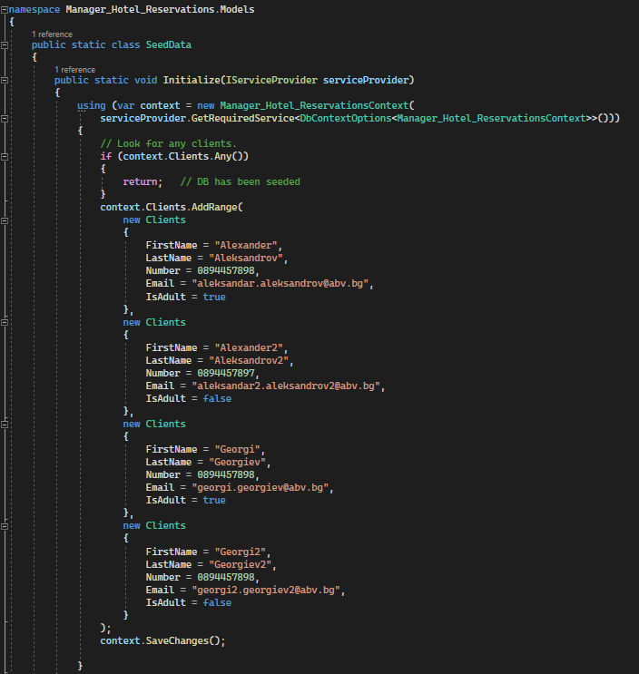
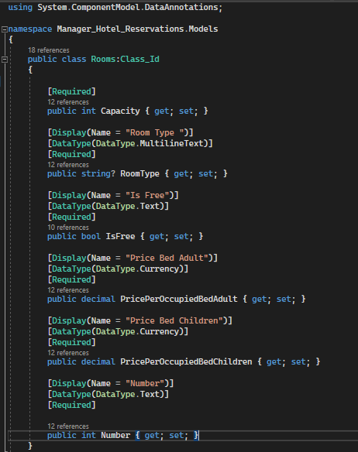

Slide 9
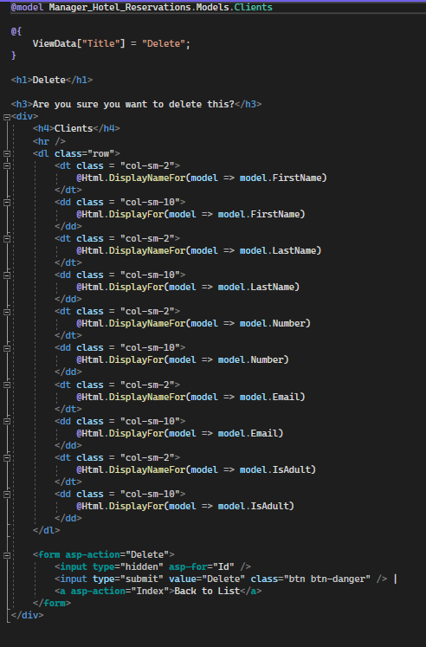
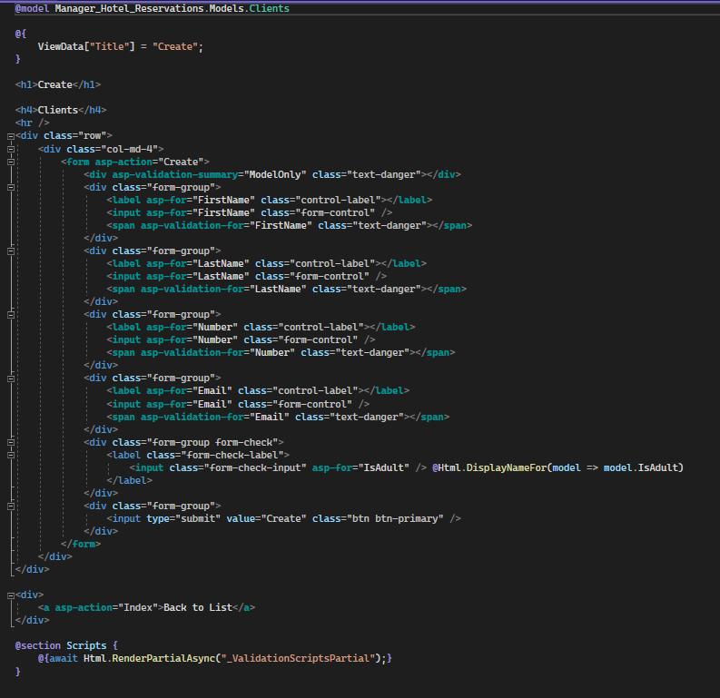
View – Clients

Slide 10
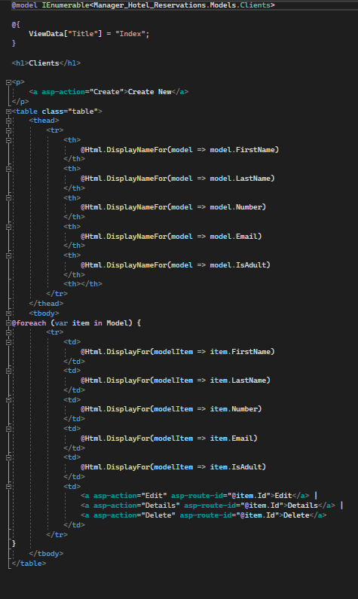
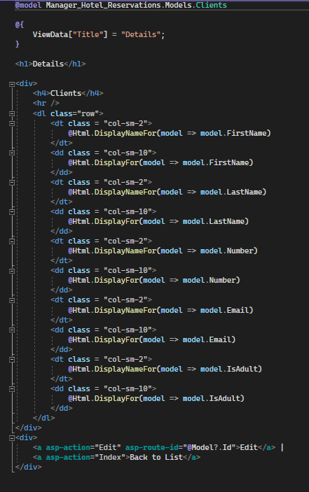

Slide 11
Документация на код
Коментари
Препоръчително е да не се използват коментари за нещо разбираемо без тях и за зле написан код. Затова за този продукт са използвани коментари за подходящи места. Използвани са за по-трудно разбираеми кодове от потребителите

